Slide 1









Slide 2


Slide 3


Slide 4

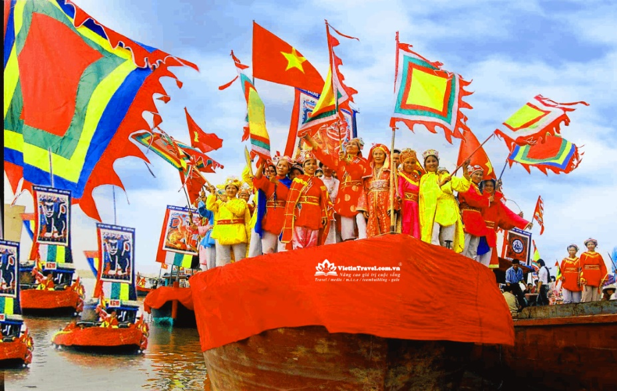
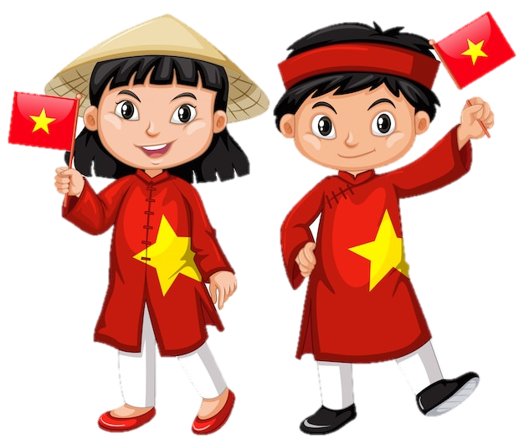
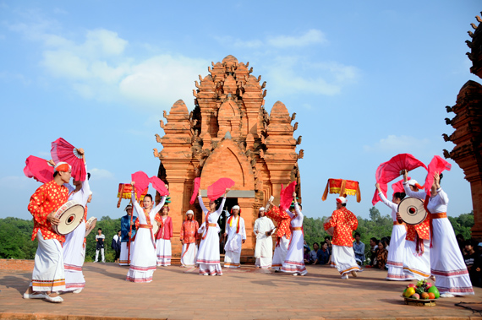
Hoạt động 2
Vùng đất của lễ hội

Slide 5
Đọc thông tin và quan sát hình 5 đến 7, em hãy:
Kể tên một số lễ hội tiêu biểu ở vùng Duyên hải miền Trung và nêu những nét nổi bật về lễ hội của vùng đất này.
Nêu cảm nghĩ của em về lễ Khao lề thế lính Hoàng Sa.

Slide 6

+ Kể tên một số lễ hội ở vùng Duyên hải miền Trung và nêu những nét nổi bật về lễ hội ở vùng này.
+ Địa điểm
+ Thời gian tổ chức lễ hội
+ Một số hoạt động trong lễ hội
+ Ý nghĩa của từng lễ hội;

Slide 7
 | Lễ Rước cá Ông (Quy Nhơn) | Lễ hội Ka-tê | Lễ Khao lề thế lính Hoàng Sa
Địa điểm
Thời gian tổ chức
Một số hoạt động trong lễ hội
Ý nghĩa của lễ hội
Lăng thờ cá Ông Nam Hải
Khu đền tháp Chăm
Đình làng trên đảo Lý Sơn
Tháng 2 hoặc 5 Âm lịch hàng năm
Tháng 9-10 hằng năm (tháng 7 lịch Chăm)
Tháng 2, 3 Âm lịch hàng năm
Lễ nghinh thần, lễ tế thần, lễ ra quân đánh bắt hải sản.
Nghi lễ trang trọng trên đền tháp và phần hội với nhiều trò chơi dân gian.
Tế lễ cổ truyền, lễ đua thuyền tứ linh
Tỏ lòng biết ơn, cầu quốc thái dân an, mưa thuận gió hoà, mùa màng bội thu.
Tưởng nhớ đến các vị thần và cấu mong mưa thuận gió hoà, mùa màng thuận lợi, vạn vật sinh sôi,…
nhằm tri ân Hải đội Hoàng Sa năm xưa, đồng thời giáo dục thế hệ trẻ về trách nhiệm giữ gìn biển đảo quê hương

Slide 8


Slide 9
Vẽ sơ đồ tư duy về một số nét nổi bật của văn hóa vùng Duyên hải miền Trung (theo gợi ý dưới đây)
Phố cổ Hội An
Vùng đất của nhiều di sản thế giới
Nhã nhạc cung đình Huế
Vườn quốc gia Phong Nha – Kẻ Bàng
Nét nổi bật văn hóa
Lễ Rước cá Ông
Vùng đất của nhiều lễ hội
Lễ hội Ka-tê
Lễ Khào lề thế lính Hoàng Sa

Slide 10


Slide 11


